Slide 1
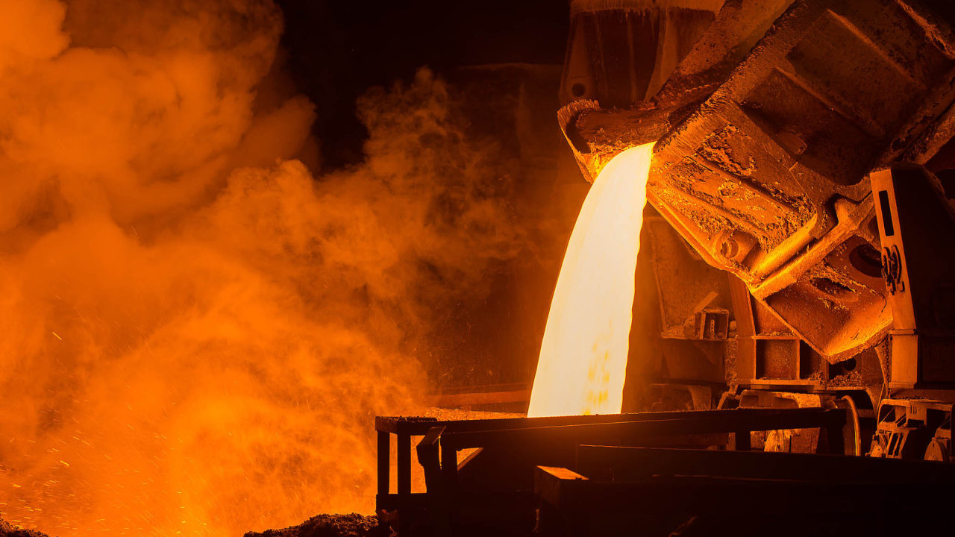
Výroba oceli
Jakub Urban

Slide 2
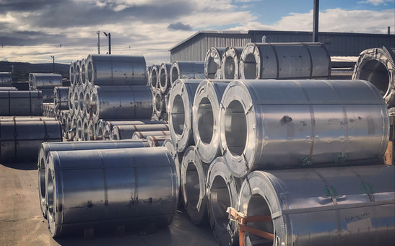
Co je ocel?
Je to slitina železa a uhlíku
(obsahuje méně než 2,14 % uhlíku)
Může se vyskytovat ve více fázích.
(austenit, ferit α, perlit, ledeburit, cementit)

Slide 3
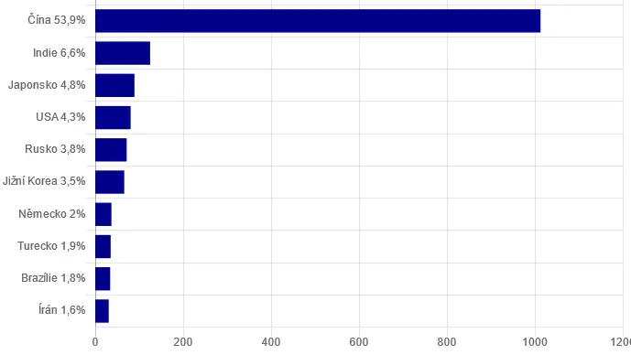
Největší výrobci na světě

Slide 4
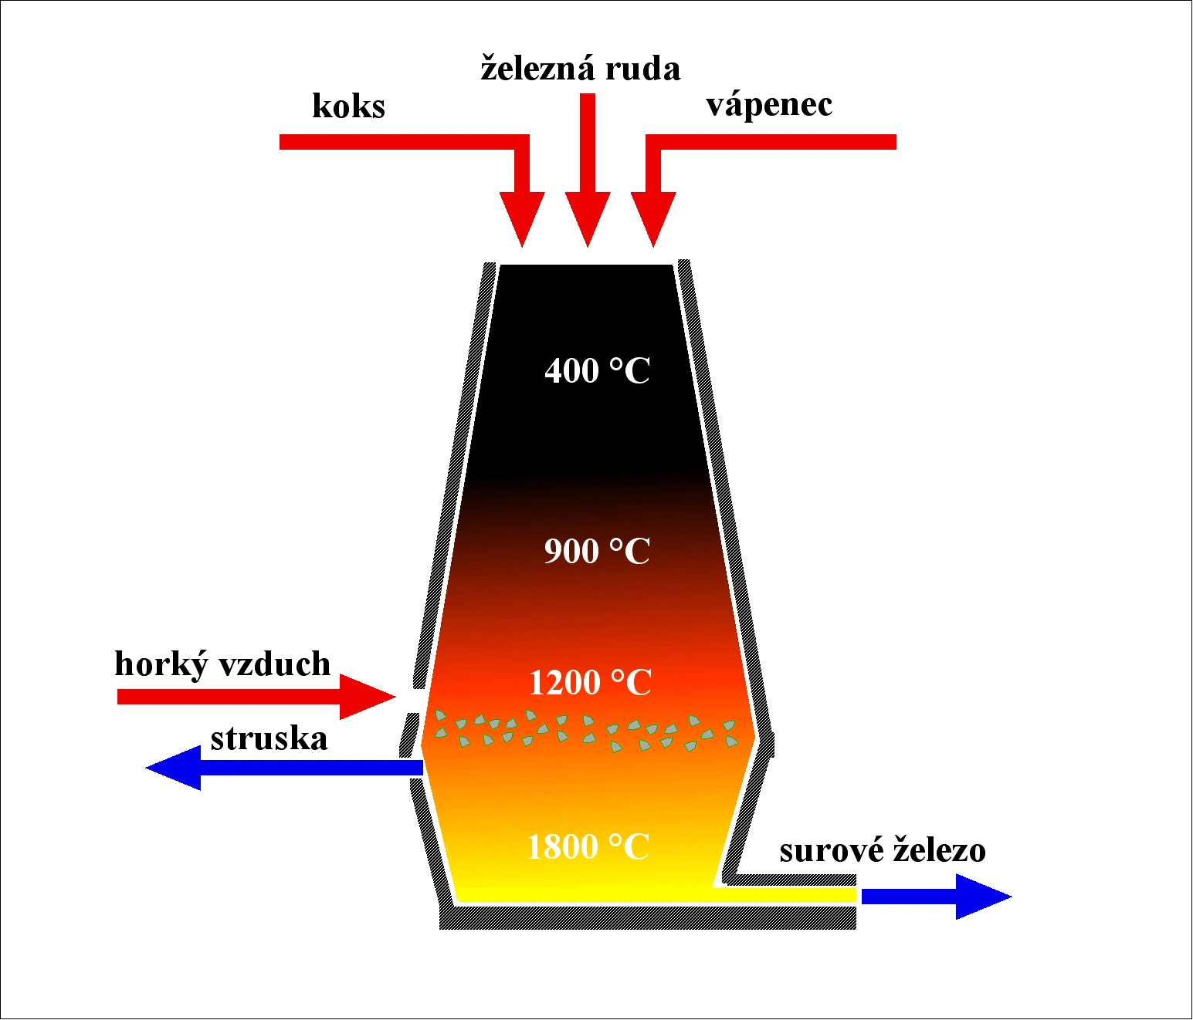
ZPŮSOBY VÝROBY
výroba v konvertoru
Základní surovinou je surové železo (licí železo) získané z vysoké pece.
Elektrická oblouková pec
Používá se především pro recyklaci oceli (z ocelového šrotu).
Metoda přímé redukce železa
Železná ruda je redukována na železo bez tavení (např. pomocí zemního plynu).
Ocelárenské metody speciálního typu
Vacuum Degassing :odstraňuje nežádoucí plyny a nečistoty.

Slide 5
Děkuji za pozornost

